Slide 1
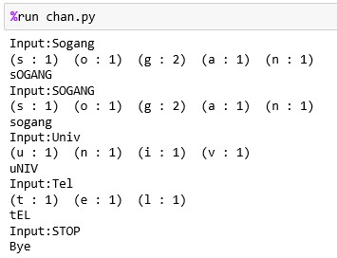
과제 #4
입력 받은 문장을 구성하는 각 문자의 개수를 구해 출력하고, 대문자는 소문자로, 소문자는 대문자로 변환하여 출력하는 프로그램을 작성하시오.
입력 받은 스트링이 “STOP”이면, Bye를 출력하고 종료합니다.
문자열에 포함된 문자의 개수를 세는 함수, 대소문자 변환하는 함수, 두 개를 직접 작성해서 포함시켜 해결하세요.

